Slide 1
1
APRENDIZAJE NO SUPERVISADO | TEXTO Y CLUSTERING
Agrupacion de Noticias
con Clustering
Descubrimiento automatico de grupos tematicos en articulos periodisticos
sin etiquetas previas, usando vectorizacion TF-IDF, PCA y K-Means.
Juan David Calderon Diaz
Inteligencia Artificial

Slide 2
Que Problema Resuelve
2
El problema
Clusters esperados
Cada dia se publican miles de noticias en distintos medios. Clasificarlas manualmente por tema es costoso e imposible a gran escala. Necesitamos que un algoritmo detecte los temas por si solo.
Politica
Gobierno, elecciones, legislacion, diplomacia
Deportes
Resultados, equipos, atletas, competencias
Economia
Mercados, empresas, finanzas, presupuesto
Por que no supervisado
No existen etiquetas asignadas de antemano. El modelo debe descubrir la estructura oculta del lenguaje, identificando que articulos hablan de los mismos temas sin que nadie se lo indique.
Tecnologia
Software, hardware, internet, innovacion
Entretenimiento
Cine, musica, television, cultura
[2225 Artículos]
[Silhouette]
[5 Clusters]
BBC Full Text Document Classification
K-Means : 0.0846
GMM : 0.0809

Slide 3
Dataset y Preprocesamiento
3
Fuente: BBC News | bbc_data.csv
sklearn / pandas | Python
01
Limpieza de texto
Que es TF-IDF
Conversion a minusculas, eliminacion de signos de puntuacion, numeros y caracteres especiales con expresiones regulares.
TF-IDF significa Term Frequency - Inverse Document Frequency.
Mide que tan importante es una palabra para un articulo en relacion a todo el corpus.
Si una palabra aparece mucho en un articulo pero poco en los demas, recibe un peso alto. Palabras que aparecen en todos los articulos (como 'the' o 'said') reciben peso bajo o cero.
Resultado: cada articulo queda representado como un vector numerico que captura su especificidad tematica.
02
Eliminacion stopwords
Remocion de palabras muy frecuentes que no aportan valor semantico (the, is, of, and...) usando la lista de NLTK/sklearn.
03
Vectorizacion TF-IDF
Conversion del texto a una matriz numerica donde cada termino recibe un peso segun su frecuencia en el articulo y su rareza en el corpus.
04
Reduccion PCA
Compresion de la matriz de 5000 columnas a 50 componentes principales para eliminar ruido y reducir el costo computacional.
Vocabulario: ~5,000 terminos | Bigramas incluidos

Slide 4
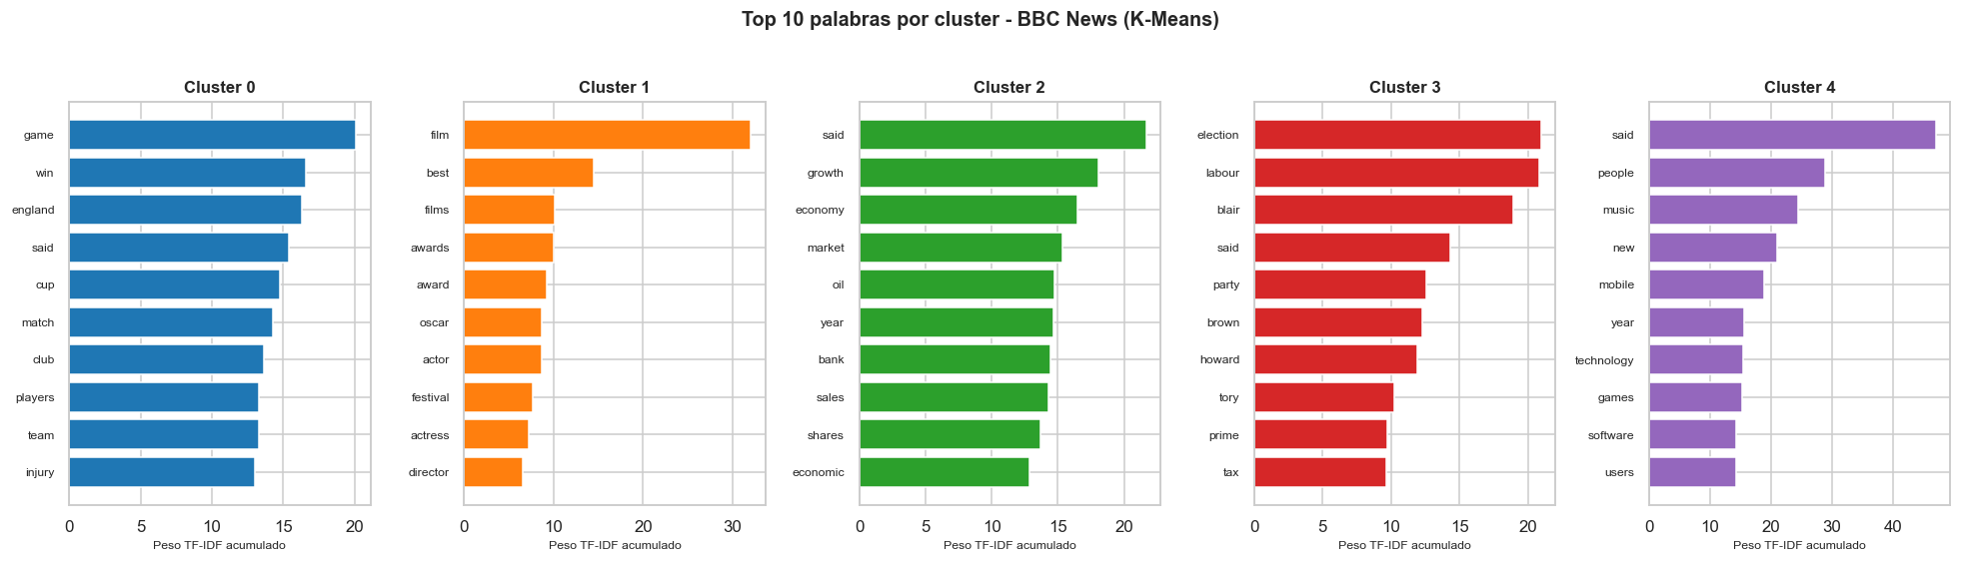
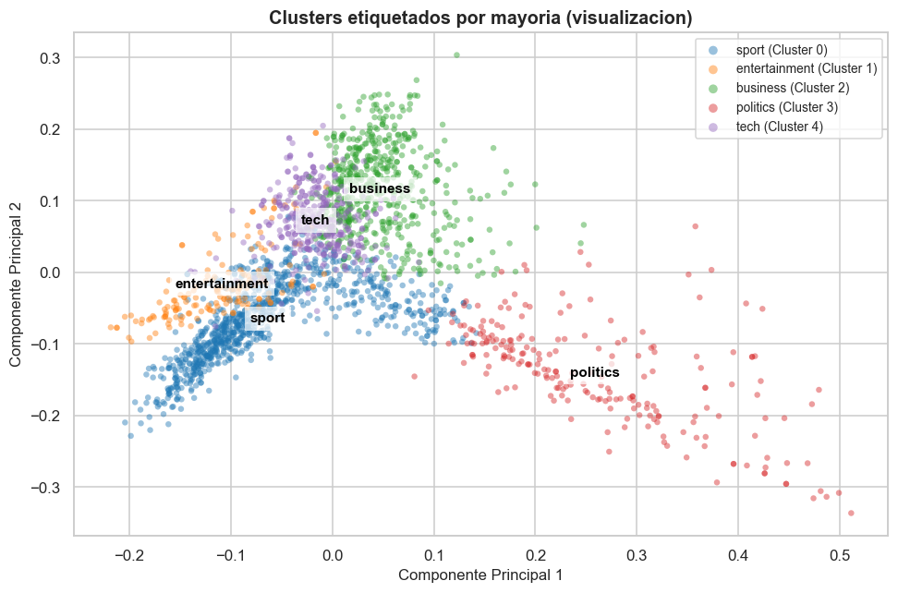
Analisis Visual de los Clusters
4
Palabras mas frecuentes por cluster
Dispersion 2D de clusters (PCA)
PNG
[Insertar aqui la grafica de dispersion 2D generada con matplotlib]
PNG
Observacion — Dispersion
La proyección 2D muestra que los cinco clusters del BBC corpus ocupan regiones diferenciadas del plano, con cierta superposición en la zona central izquierda. La proyección a 2D pierde parte de la varianza del espacio original de 50 dimensiones.
Los centroides (marcas de etiquetas) se ubican en las zonas mas densas de cada grupo, lugares donde K-Means encontró núcleos coherentes para cada tema periodístico.
Observacion — Palabras clave
Cada cluster concentra vocabulario temáticamente coherente con las categorías BBC:
un cluster muestra términos típicos del deporte (game, win, play), otro agrupa palabras de economía y finanzas (market, growth, economy), otro refleja tecnología (software, mobile, technology), y así para política y entretenimiento. La lectura de estas palabras permite etiquetar semanticamente cada cluster sin haber usado ninguna etiqueta al modelo.

Slide 5
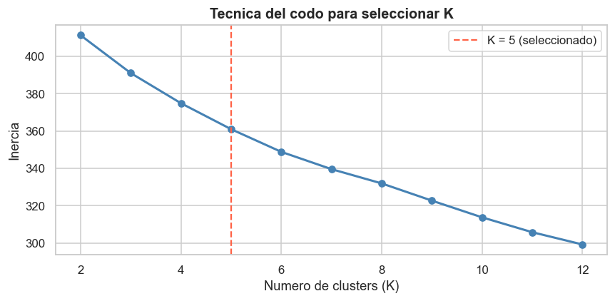
Resultados del Modelo
5
[K-Means : 0.0846
GMM : 0.0809]
K = [5]
Clusters optimos
Silhouette Score
Justificado por tecnica del codo.
Grafica del codo (seleccion de K)
PG
NG
La inercia desciende con rapidez entre K=2 y K=5, y a partir de ese punto la pendiente se suaviza de forma notable. Esto sugiere que K=5 es un punto de equilibrio razonable: agregar mas clusters produce una mejora marginal que no justifica la complejidad adicional. K=5 coincide exactamente con el numero de categorias originales del dataset BBC, lo que confirma que la eleccion es coherente con la estructura real de los datos.

Slide 6
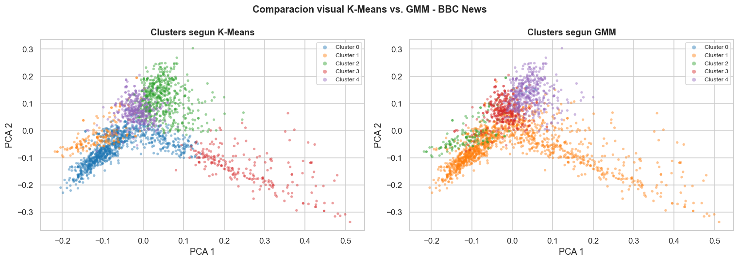
Resultados del Modelo
5
Comparacion K-Means vs. GMM
PG
NG
En esta ejecución, ambos modelos muestran una separación débil entre temas: los resultados de Silhouette son bajos (K-Means = 0.0846 y GMM = 0.0809), lo que indica solapamiento importante entre clusters en el espacio reducido.
Aunque visualmente las particiones son parecidas, K-Means queda levemente por encima en cohesión/separación global, mientras que GMM presenta una asignación mas desbalanceada (un cluster concentra gran parte de los artículos).
Esto sugiere que, para este pipeline y estos hiperparametros, K-Means ofrece una segmentación mas estable, y GMM no aporta una mejora clara en calidad de agrupamiento.

Slide 7
Conclusiones
6
1
El modelo funciono bien?
2
Que aprendio el grupo?
3
Que mejorarian?
FOTO
FOTO
FOTO
[Integrante 1]
[Integrante 2]
[Integrante 3]
[Rol en el proyecto]
[Rol en el proyecto]
[Rol en el proyecto]
[Escribir aqui la conclusion personal del integrante sobre el proyecto, lo que aprendio y que cambiaria.]
[Escribir aqui la conclusion personal del integrante sobre el proyecto, lo que aprendio y que cambiaria.]
[Escribir aqui la conclusion personal del integrante sobre el proyecto, lo que aprendio y que cambiaria.]

